Slide 1
«Адаптивная гимнастика и скандинавская ходьба для людей старшего возраста 2023» номинация «Активное долголетие»
Социальный проект ПРОО «Твой Здоровый образ жизни»
2023г.

Slide 2
Социальный проект
«Скандинавская ходьба и адаптивная гимнастика для людей старшего возраста 2023» - проект, направленный на социализацию людей старшего возраста Приморского края путем их вовлечения в различные социальные активности, направленные на пропаганду здорового образа жизни. Проект даст возможность на безвозмездной основе пенсионерам и ветеранам укрепить свое здоровье, а также обеспечить качественный досуг. Планируется, что в проекте примут участие около 500 людей старшего возраста. Обучение пройдут 10 инструкторов в 10-ми муниципальных образований Приморского края. В рамках проекта будут проведены следующие мероприятия:
1. Занятия по Скандинавской ходьбе. Будет проведено 1 обучающих занятия по Скандинавской Ходьбе и адаптивной гимнастике.
2. Занятия по Скандинавской ходьбе. Будет проведено 140 практических занятия по Скандинавской Ходьбе, с количеством занятий 1 раз в неделю на протяжении 6 месяцев в 10 муниципальных образований Приморского края.
3. Лекция о здоровом образе жизни будем проводить по трем направлениям - лечебная физкультура, северная ходьба, здоровое питание. Всего за 6 месяцев будет проведено не менее 2-х лекций.

Slide 3
4. Выездное спортивно – массового мероприятия – «Фестиваль Скандинавской Ходьбы»
5. походы по Приморскому краю
6. празднование 100-летие Российскому спорту
На средства субсидии планируется приобрести палки для скандинавской ходьбы, арендовать автобусы для спортивно-массовых мероприятия и походов, оплата услуг и работ по проекту. Участниками проекта станут не менее 600 пенсионеров и ветеранов. Партнерами проекта гарантировано качественное содействие в реализации проекта на основании полученных от них писем поддержки. Публичные мероприятия проекта будут широко освещены в СМИ, сети Интернет и социальных сетях.

Slide 4
Масштабность
(география реализации) проекта
1. Ольгинский муниципальный район
2. Владивостокский городской округ
3. Дальнегорский муниципальный округ
4. Уссурийский муниципальный округ
5. Хасанский муниципальный район
6. Михайловский муниципальный район
7. Кавалеровский муниципальный район
8. Чугуевский муниципальный район
9. партизанский муниципальный район
10. Надежденский муниципальный район

Slide 5
Срок реализации социального проекта с 25 мая 2023 по 01 декабря 2023 года
№п\п | Мероприятие | Дата начала | Дата завершения
1 | 1. обучающее занятие по Скандинавской Ходьбе и адаптивной гимнастике в онлайн формате. | 25 мая 2023 | 01 июня 2023
2 | 2. еженедельные практические занятие по скандинавской ходьбе в муниципальных районах Приморского края | 15 июня 2023 | 01 декабря 2023
3 | 3. лекции о здоровом образе жизни «Правильное питание, лечебная физкультура, скандинавская ходьба» | 01октября 2023 | 01 декабря 2023
4 | 4. проведение культурно-массового мероприятия «Фестиваль скандинавской ходьбы» Хасанский район. | 24 августа 2023 | 28 августа 2023
5 6 | 5.организация выездных походов по Приморскому краю. 6. Проведение празднования 100-летия Российскому спорту г. Владивосток. | 25 мая 2023 25 мая 2023 | 01 декабря 2023 01 декабря 2023

Slide 6
Обоснование социальной значимости социального проекта
Укрепление здоровья граждан старшего возраста имеет не только важнейшее социальное, но и экономическое значение, связанное в том числе с проблемами продления трудоспособного возраста и пенсионного обеспечения граждан. Мы хотим помочь людям воспринимать старость как особый период внешней и внутренней активности, как золотой период мудрости и бесценного опыта, на период, когда можно научиться замедлять регрессию и найти себе новые виды самореализации.
По итогам опроса мы определили интересные и полезные направления проекта, которые желают получать опрашиваемые. Для их запуска и реализации и подготовлен данный проект.
Напомним, развитие массового спорта и увеличение к 2024 году до 56,2% доли приморцев, систематически занимающихся физической культурой и спортом, – приоритетные задачи регионального проекта «Спорт – норма жизни» национального проекта «Демография».

Slide 7
Команда проекта
1.Медицинский центр ДВФУ,
2.Краевое Государственное Автономное Учреждение социального обслуживания «Приморский центр социального обслуживания населения»,
3. база отдыха «Сидими»,
4. ООО «Шмаковская вода»,
5. МБДОУ детский сад №26 «Львенок», г. Владивостока,
6. Центральная библиотека им. Чехова.
7. МБОУ «Школа №17» г. Владивостока
8. МБОУ «Школа №56» г. Владивостока

Slide 8
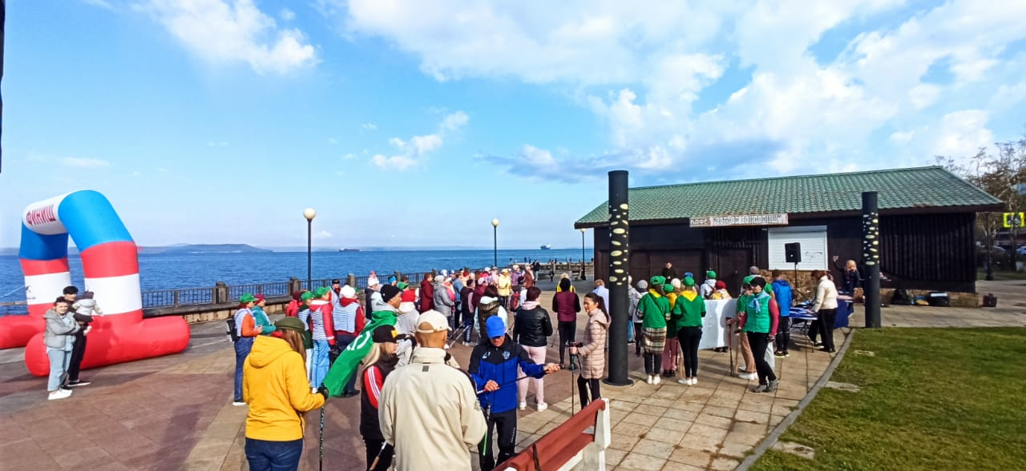
Скандинавская ходьба

Slide 9
Руководитель проекта
Ивашкина Жанна Юрьевна
8 (908)991-48-87

